Slide 1
МЕЖДУНАРОДНАЯ ПРЕМИЯ
Номинация: МЕДИАПРОЕКТ
МУЗЫКА И Я: ТВОРЧЕСКАЯ
ОНЛАЙН СТУДИЯ ИРИНЫ ТИХОНОВОЙ
АВТОР: Тихонова Ирина Анатольевна
Notes:
https://dobro.ru/contest/application/132178
https://dobro.ru/project/10056076
https://drive.google.com/drive/folders/1pP9aNFslhbUkT-7O0c0OhR-9l_k2ungB

Slide 2
О ПРОЕКТЕ
КТО МЫ?
Актуальность и социальная значимость проекта:
проект специализируется на предоставлении обширной качественной информации о музыке, музыкантах, технологиях обучения и преподавания, и повсеместном практическом применении с использованием сети Интернет
Целевая аудитория:
учащиеся школ и педагогических колледжей,
студенты институтов, учителя, методисты,
дети дошкольного возраста и родители
Цель:
создавать возможность для самореализации и развития музыкального таланта: помогать детям узнавать о музыке, осваивать музыкальные виды деятельности
Задачи:
развивать у детей творческое начало, самостоятельность, способность быть активными, устремленными, эмоционально развитыми, цельными и гармоничными через музыкальную деятельность
Notes:
создание условий для воспитания гармонично развитой и социально ответственной личности на основе духовно-нравственных ценностей народов Российской Федерации, исторических и национально-культурных традиций

Slide 3
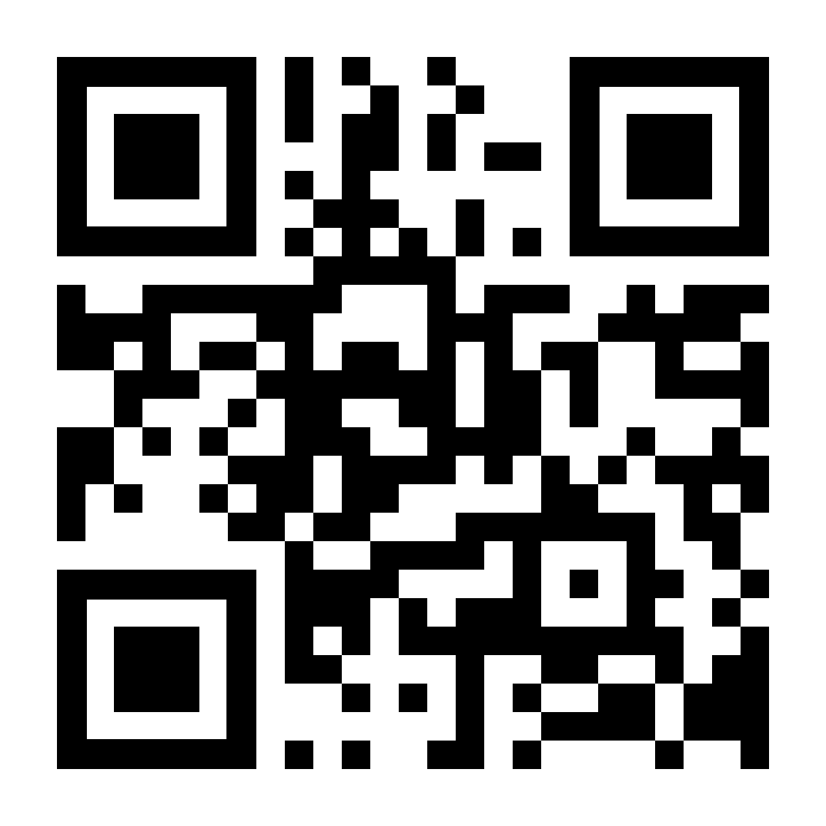
О ПРОЕКТЕ
КТО МЫ?
Основные мероприятия:
• информационная и консультационная помощь начинающим учителям;
• развивающие музыкальные занятия для детей;
• наполнение качественным контентом сообществ в соц.сетях;
• создание обучающих видеороликов и многое другое.
Активное участие в социально значимых проектах, например, «Храм с неба»: Проект осуществлён по благословению Митрополита Тульского и Ефремовского Алексия, при содействии информационного отдела Тульской Епархии. При поддержке Международного грантового конкурса малых грантов «Православная инициатива - 2018».

Slide 4
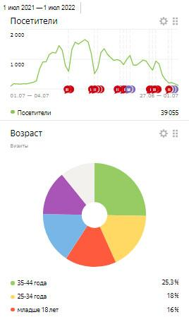
О ПРОЕКТЕ
КТО МЫ?
Количественные и качественные результаты:
Проведено:
более 1000 оффлайн занятий по музыке, пению и игре на фортепиано
более 100 онлайн-занятий по музыке и пению с детьми в возрасте от 5 до 10 лет.
Яндекс.Метрика с 1 июля 2021 по 1 июля 2022 зафиксировала
39 тыс. посетителей. Среди них тех, кто младше 18 лет, 16%.
Notes:
Результаты заметны с 1-го занятия
Порой бывает достаточно 4-5 занятий для решения вопроса, задачи. Как показывает многолетний практический опыт.
Внедрение опыта проведения занятий с особыми детьми.

Slide 5
О ПРОЕКТЕ
КТО МЫ?
Качественные и количественные результаты:
Самым масштабным результатом деятельности проекта стала победа сайта «Музыка и Я» в конкурсе «Позитивный контент», который проходил в рамках «Премия Рунета 2010»
Лауреат в номинации
«Персональный сайт учителя»

Slide 6
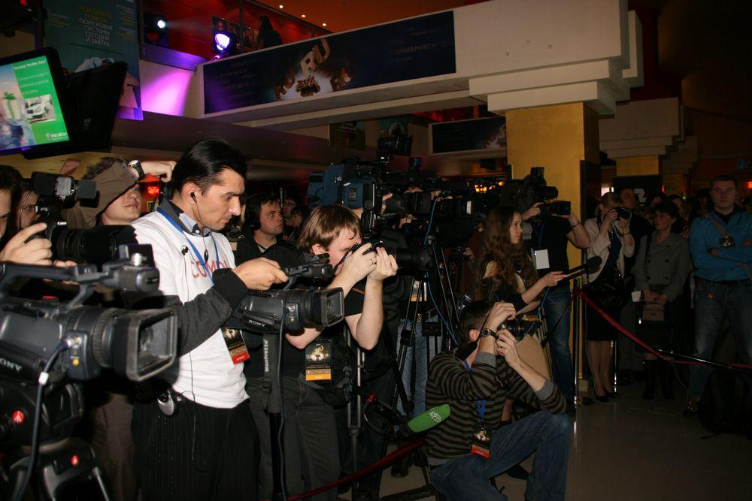
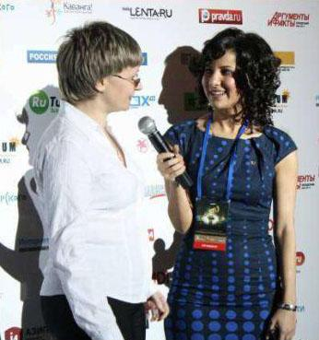
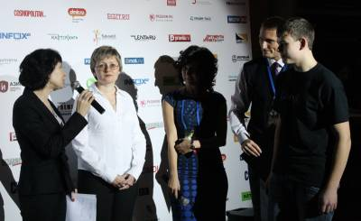
О ПРОЕКТЕ
КТО МЫ?
На церемонии награждения по итогам
конкурса (г.Москва, к/т «Октябрь»)

Slide 7
О ПРОЕКТЕ
МЫ В СОЦИАЛЬНЫХ СЕТЯХ
Ссылки и QR-коды на социальные сети проекта:
https://ok.ru/musicandi
https://vk.com/musicandiclub
Notes:
https://ok.ru/musicandi
https://vk.com/musicandiclub

Slide 8
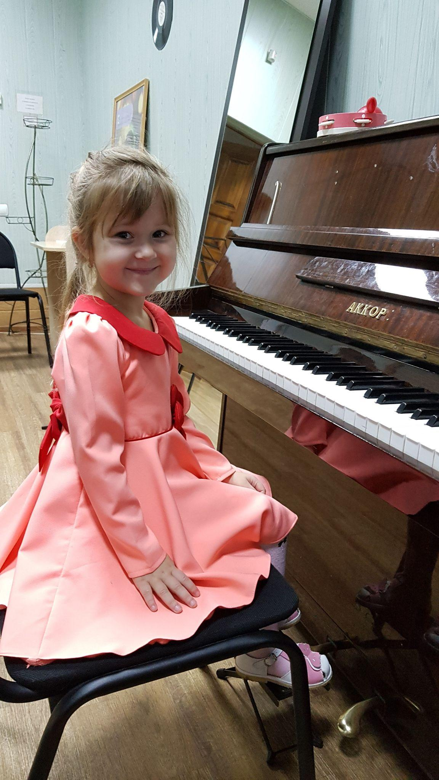
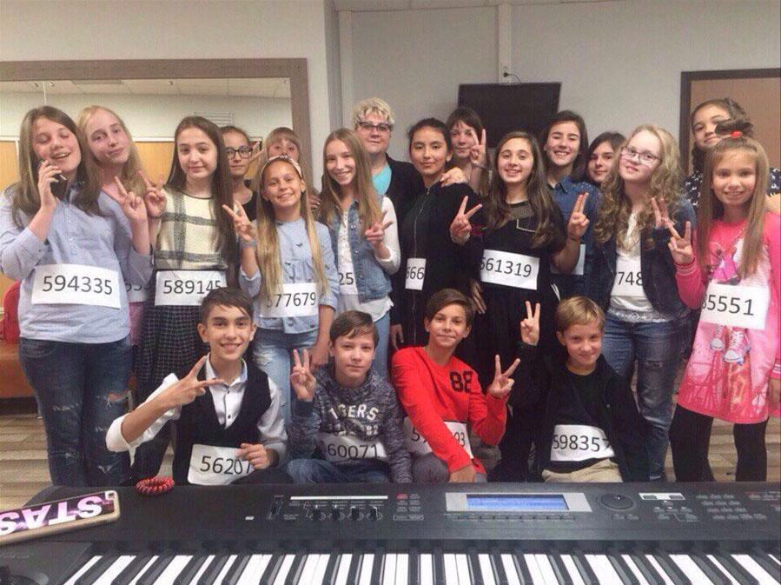
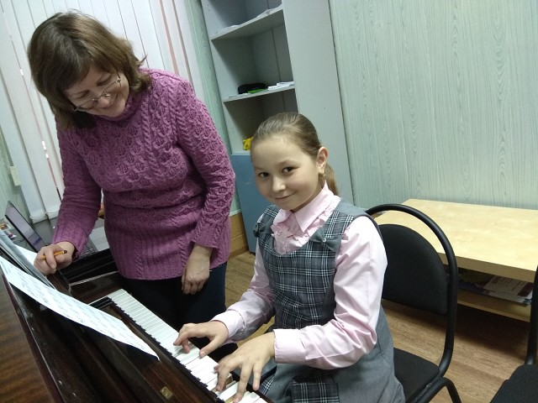
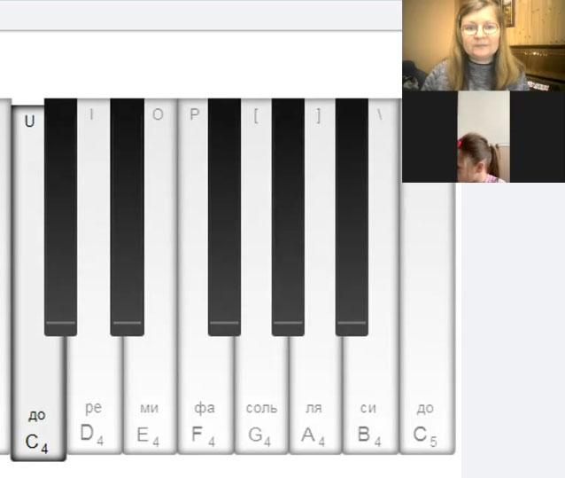
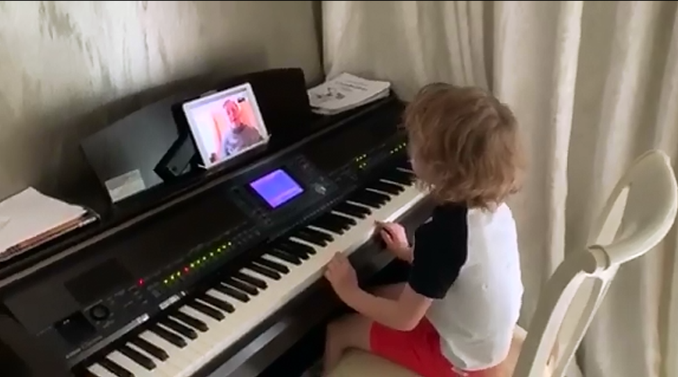
ПРИЗНАНИЕ И ВОВЛЕЧЕННОСТЬ
(«ДЕЙСТВУЮЩИЕ ЛИЦА»)
БЛАГОПОЛУЧАТЕЛИ:
учащиеся школ и педагогических колледжей,
студенты институтов, учителя, методисты,
дети дошкольного возраста и родители

Slide 9
ПРИЗНАНИЕ И ВОВЛЕЧЕННОСТЬ
(«ДЕЙСТВУЮЩИЕ ЛИЦА»)
ПАРТНЁРЫ:

Slide 10
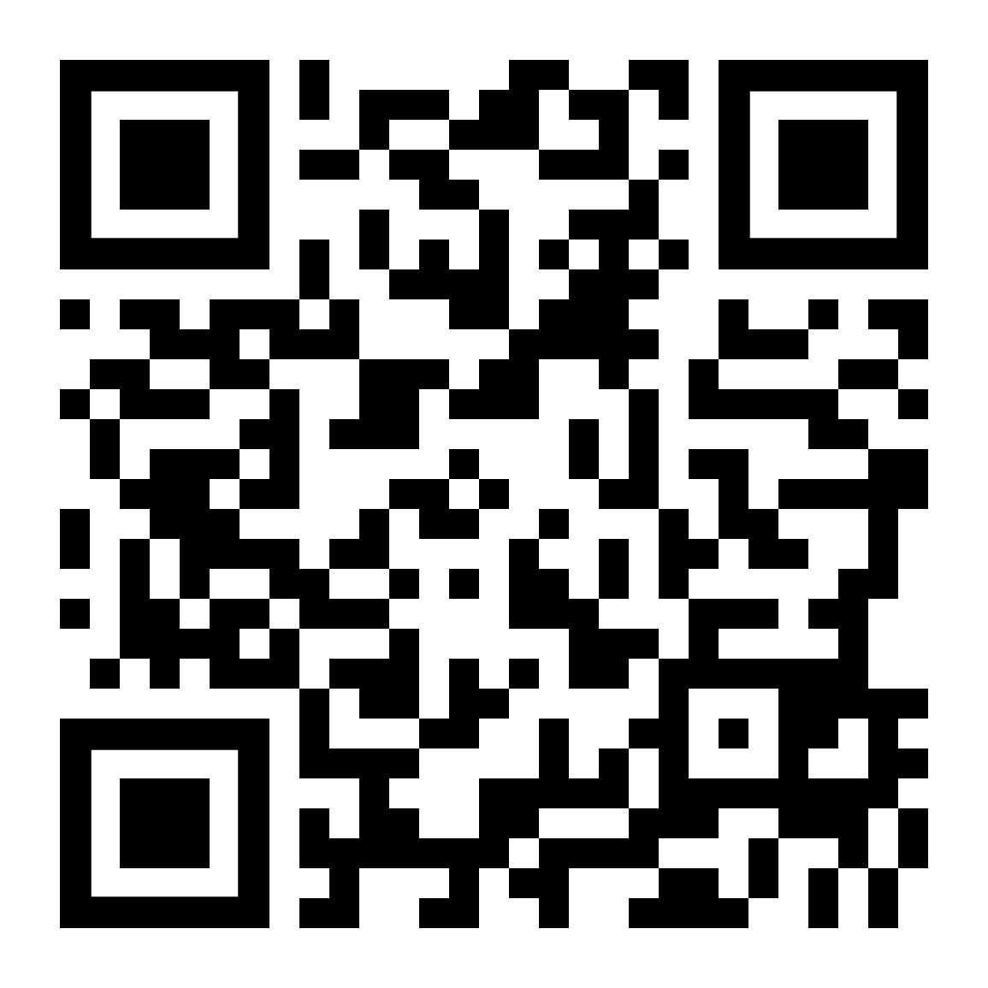
ПРИЗНАНИЕ И ВОВЛЕЧЕННОСТЬ
(«ДЕЙСТВУЮЩИЕ ЛИЦА»)
ОРГАНЫ ВЛАСТИ:
ЦЗН и отдел социальной защиты г. Тулы
МЕДИА:
«Радио России - Тула»
«Учительская газета»
«МК»
«Антенна»
Согласно Яндекс Вебмастер на сайт ссылаются более 200 сайтов (по состоянию на 19 июля 2022 г.).
ДОПОЛНИТЕЛЬНАЯ ИНФОРМАЦИЯ (награды, премии и т.д.)

Slide 11
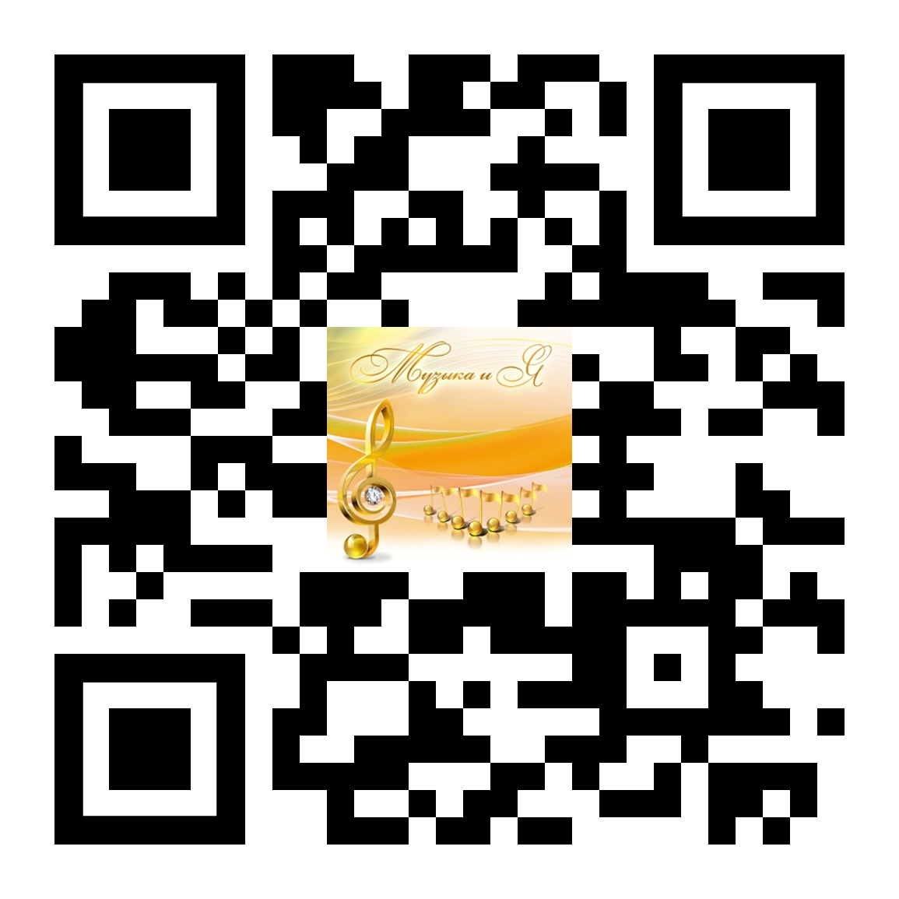
СПАСИБО ЗА ВНИМАНИЕ!
info@musicandi.ru
musicandi.ru

